Slide 1


PANEL 3
Thème : Les solutions et perspectives pour l’amélioration de la culture qualité au Burkina Faso
Présenté par : OUEDRAOGO Abdou Azize Wendkèta

Slide 2
SOMMAIRE
Introduction
Les concepts de la culture qualité
Les solutions thématiques à une amélioration de la culture qualité (règlementation, leadership, formation, Sensibilisation)
Les perspectives en matière de promotion de la culture qualité dans le contexte burkinabè
Conclusion

Slide 3
Introduction

Slide 4
Introduction - conceptualisation
La culture est, « un ensemble lié de manières de penser, de sentir et d'agir plus ou moins formalisées qui, étant apprises et partagées par une pluralité de personnes, servent, d'une manière à la fois objective et symbolique, à constituer ces personnes en une collectivité particulière et distincte. » (Guy Rocher, 1969, 88). sociologue québécois
La culture est une programmation mentale collective propre à un groupe d’individus. Geert Hofstede

Slide 5
Culture d’entreprise
FINALITES
COMPOSANTES
Management
Culture nationale
Valeurs
Culture individuelle
Culture d’entreprise
Symboles
Motivation
Mythes
Adaptation
Tabous
Cohérence du groupe
Performance

Slide 6
Les concepts de la culture qualité

Slide 7

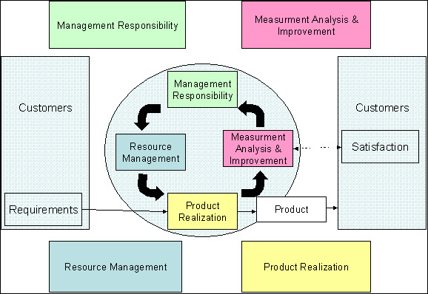

Axe central – la planification
A
Identification
- des besoins et attentes
- Des risques et opportunités
Politique
Objectifs
D
P
C
Action
Revue de Direction
Planification

Slide 8
Bien se connaitre et connaitre son contexte :

Slide 9
Eléments de sortie
Analyse interne (au sein de l’organisme) | Forces (+) (S’appuyer sur) | Faiblesses (-) (Supprimer mes faiblesses)
Stratégie
Valeurs de l’organisme
Réalisation de l’activité
Organisation
Ressources humaines
Autres ressources
Etc.

Slide 10
Eléments de sortie
Analyse externe (au sein de l’organisme) | Opportunités (+) (Profiter de…) | Menaces (-) (Se protéger de…)
Environnement concurrentiel
Environnement politique
Environnement commercial
Environnement économique
Environnement socio-culturel

Slide 11
Les solutions thématiques à une amélioration de la culture qualité
Règlementation
Leadership
Formation
Sensibilisation

Slide 12
Règlementation
Eviter les doublons, les conflits de compétence;
Eviter les règlementations brusques touchant à des éléments fondamentaux;
Penser à la jurisprudence, au parallélisme, à l’équité…
Donner un sens à la loi: la loi vise l’intérêt général;

Slide 13

Leadership
Développement d’un leader
La seule façon d'être suivi, c'est de courir plus vite que les autres. Francis Picabia
Formé et prêt
Le leadership : c'est l'art de faire faire à quelqu'un quelque chose que vous voulez voir fait, parce qu'il a envie de le faire. Dwight Eisenhower
Institutionnel
Développement personnel
Actions
Talents
Attributions
Formation et éducation
Attentes et Normes
Valeurs et éthique

Slide 14
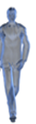
Les quatre niveaux de leadership
Influencer au-delà de son lien hiérarchique
Constituer une équipe de leaders
Devenir un leader d’équipe
Investir en soi pour être et agir en leader authentique dans toutes les sphères de sa propre vie

Slide 15
Formation éducation
Garantir l’apprentissage dans la formation
Partager au maximum son savoir, savoir-faire, … pour constituer une task-force
Réaliser une programmation mentale

Slide 16
Sensibilisation
Jeux, concours;
Jeux de rôles;
Exemplarité;
…

Slide 17
Les perspectives en matière de promotion de la culture qualité dans le contexte burkinabè

Slide 18
Améliorer la culture qualité
1 – Identifier et favoriser les facteurs clés de succès
Une culture traduisant des attitudes positives des managers vis-à-vis des clients, du personnel et des parties intéressées
Une culture traduisant des comportements encourageant la performance et l’investissement du personnel et son implication
Une culture traduisant la performance et l’amélioration des activités et des processus du système dans sa globalité

Slide 19
Améliorer la culture qualité
2 – S’appuyer sur les managers
Renforcement de la culture de la satisfaction des clients;
Renforcement de la culture de prise en compte des parties intéressées;
Renforcement de la culture de Leadership : communication des enjeux stratégiques et des orientations politiques;
Renforcer la culture d’amélioration par le management des ressources et la facilitation de la créativité

Slide 20
Améliorer la culture qualité
3 – Fédérer le personnel
La compréhension des enjeux de l’entreprise;
Le renforcement de la culture d’investissement dans la réalisation des objectifs ;
Assurer une sensibilisation et un renforcement de l’implication dans la culture d’amélioration.

Slide 21
Améliorer la culture qualité
4 – Renforcer les bonnes attitudes dans l’activité
La culture de rapportage des performances;
La culture de groupes de réflexion et résolution des problèmes;
La culture de transversalité;
La culture du partage des connaissances.

Slide 22
Comprendre les motivations
Les leviers essentiels de la motivation
Lien effort/récompense
M
O
T
I
V
A
T
I
O
N
Existence d’un but
Rapport performance/ but accepté
Degré de confiance en soi
Image de soi
Besoins
Niveau d’aspiration

Slide 23
Conclusion
Le benchmarking
La formation
L’œil neuf des nouveaux collaborateurs
Les échanges de pratiques
Les « remontées-terrain »
Les échanges de pratiques
FACTEURS DE PROGRÈS
Les sources d’information
Le feed-back des clients
Les sources d’information
La capitalisation
L’analyse des incidents et des erreurs
L’actualisation des procédures sécurité, qualité, produit …

Slide 24


Merci pour votre aimable attention !
« Quo vadis? »

